Slide 1

Thứ tư ngày 5 tháng 1 năm 2022
Toán
Tính giá trị của biểu thức

Slide 2
* Nếu trong biểu thức chỉ có các phép tính cộng, trừ thì ta thực hiện các phép tính theo thứ tự từ trái sang phải.
Ví dụ 1:
60 + 20 - 5
= 80
- 5
= 75
* Nếu trong biểu thức chỉ có các phép tính nhân, chia thì ta thực hiện các phép tính theo thứ tự từ trái sang phải.
Ví dụ 2:
49 : 7 x 5
x 5
= 7
= 35

Slide 3
Bài 1: Tính giá trị biểu thức.
a) 205 + 60 + 3 b) 462 – 40 + 7
= 265 + 3
= 422 + 7
= 268
= 429
268 – 68 + 17 387 - 7 - 80
= 200 + 17
= 380 - 80
= 217
= 300

Slide 4
Bài 2: Tính giá trị biểu thức.
a) 15 x 3 x 2 b) 8 x 5 : 2
= 45 x 2
= 40 : 2
= 90
= 20
48 : 2 : 6 81 : 9 x 7
= 24 : 6
= 9 x 7
= 4
= 63

Slide 5
Bài 3 :
55 : 5 x 3
>
…
32
>
<
=
33
47
=
…
84 - 34 - 3
47
…
40 : 2 + 6
<
20 + 5
25
26

Slide 6
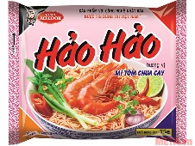
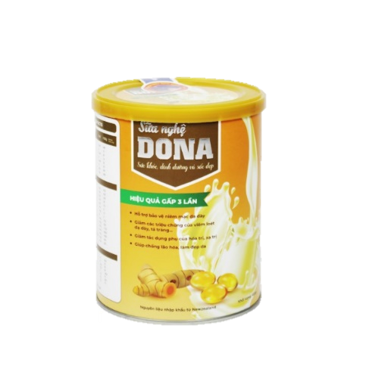
Bài 4: Mỗi gói mì cân nặng 80g, mỗi hộp sữa cân nặng 455g. Hỏi 2 gói mì và 1 hộp sữa cân nặng bao nhiêu gam ?
Bài giải :
Tóm tắt :
Hai gói mì cân nặng là:
80 g
80 x 2 = 160( g )
? g
Hai gói mì và một hộp sữa cân nặng là:
455 g
160 + 455 = 615 ( g )
Đáp Ȥố: 615 g.

Slide 7



Trò chơi
Ai nhanh hơn

Slide 8

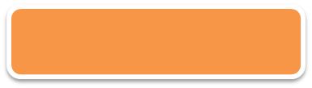




Hãy chọn câu trả lời đúng
25 + 3 - 1 = …
17
27
37
3
4
2
5
0
1
HÕt giê

Slide 9
Hãy chọn câu trả lời đúng
24 : 2 x 2 = …
6
8
24
3
4
2
5
0
1
HÕt giê

Slide 10
Hãy chọn câu trả lời đúng
8 x 5 : 2 = …
20
40
42
3
4
2
5
0
1
HÕt giê

